Slide 1
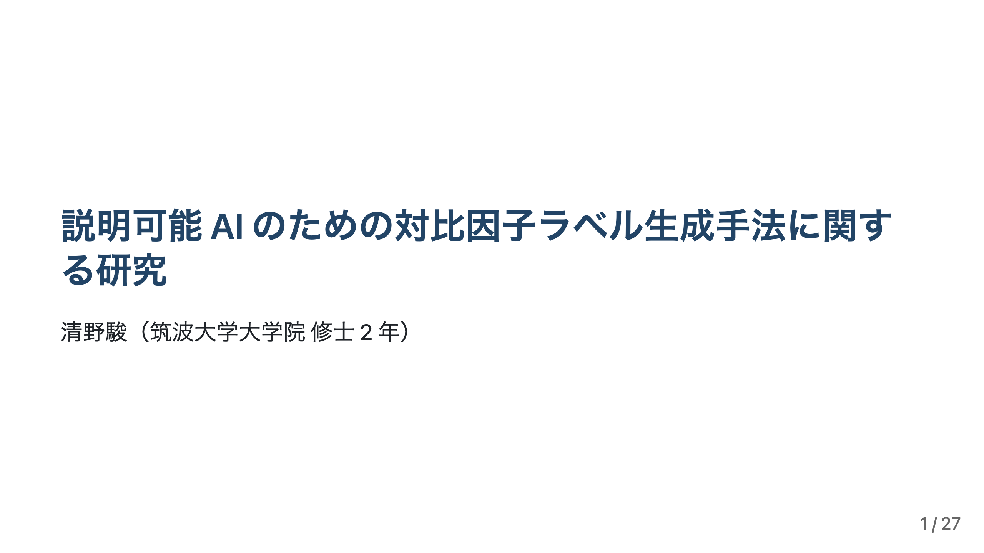
Notes:
<div class="cite"> 引用元: <a href="https://transformer-circuits.pub/2025/attribution-graphs/methods.html">https://transformer-circuits.pub/2025/attribution-graphs/methods.html</a> </div> page: title

Slide 2
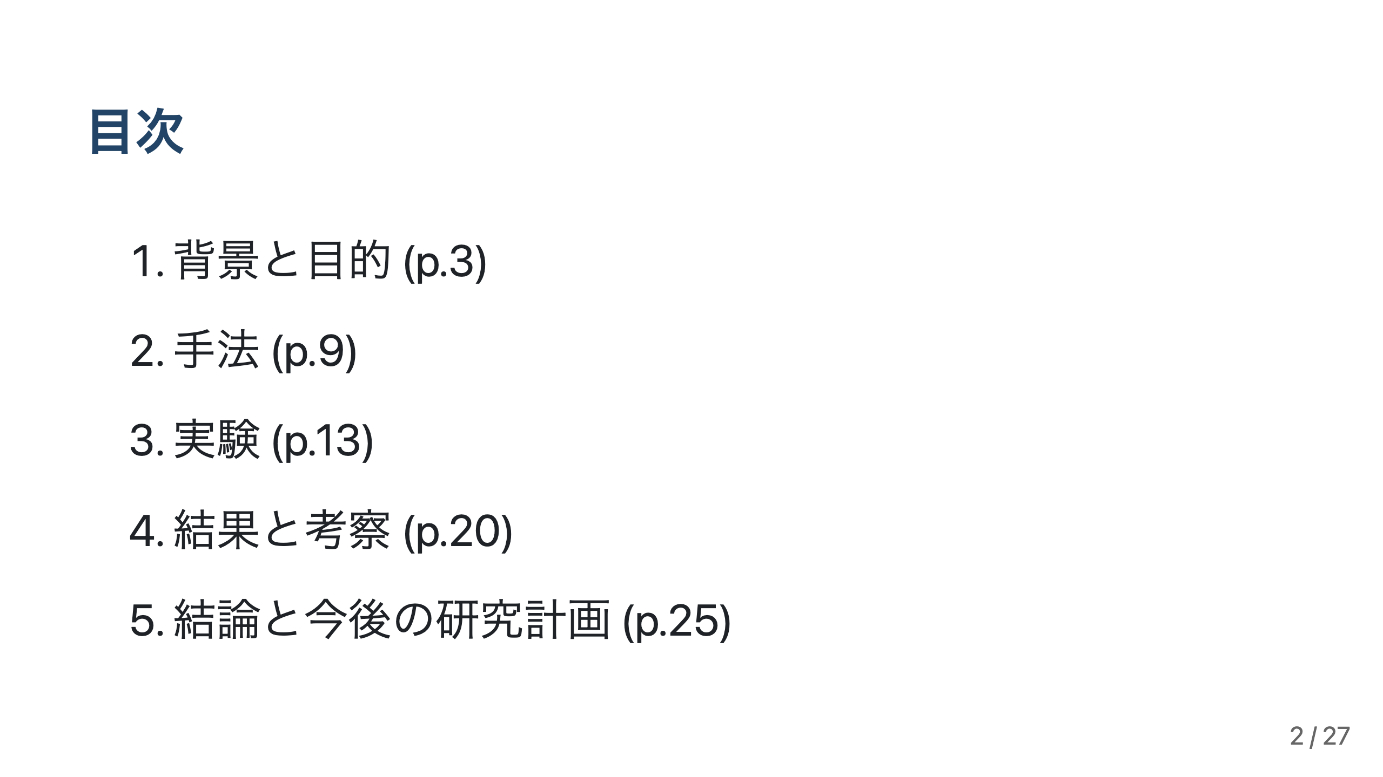

Slide 3

Notes:
page:title

Slide 4
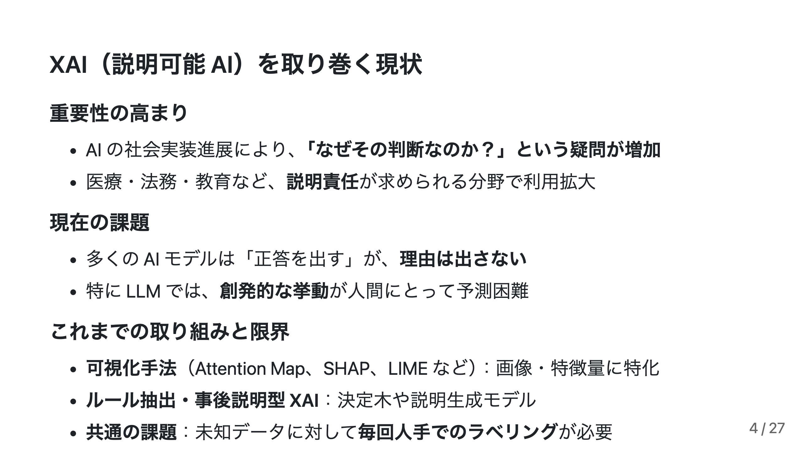

Slide 5
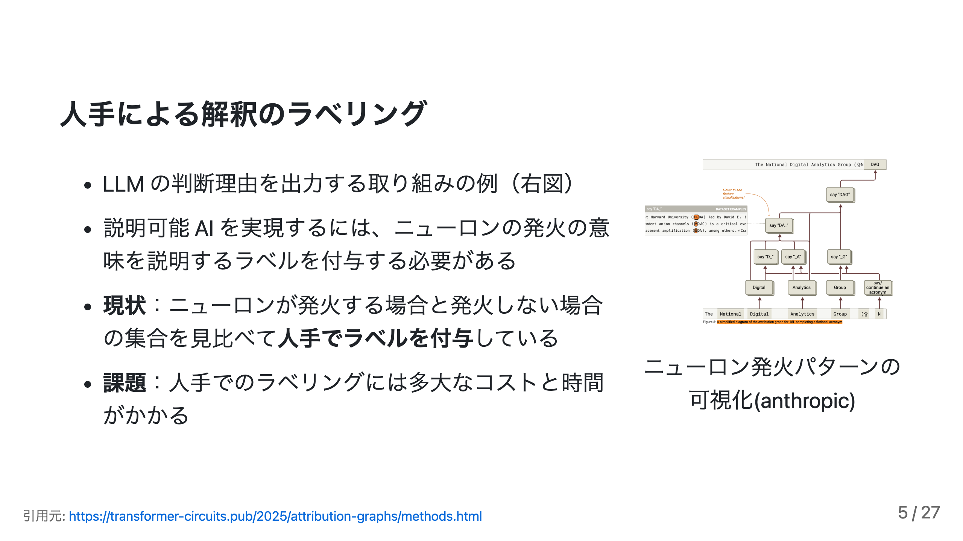
Notes:
LLM内部で、あるニューロンが発火した時、その発火がどのような意味を持って、最終的な出力にどんな影響を与えているかを可視化している

Slide 6
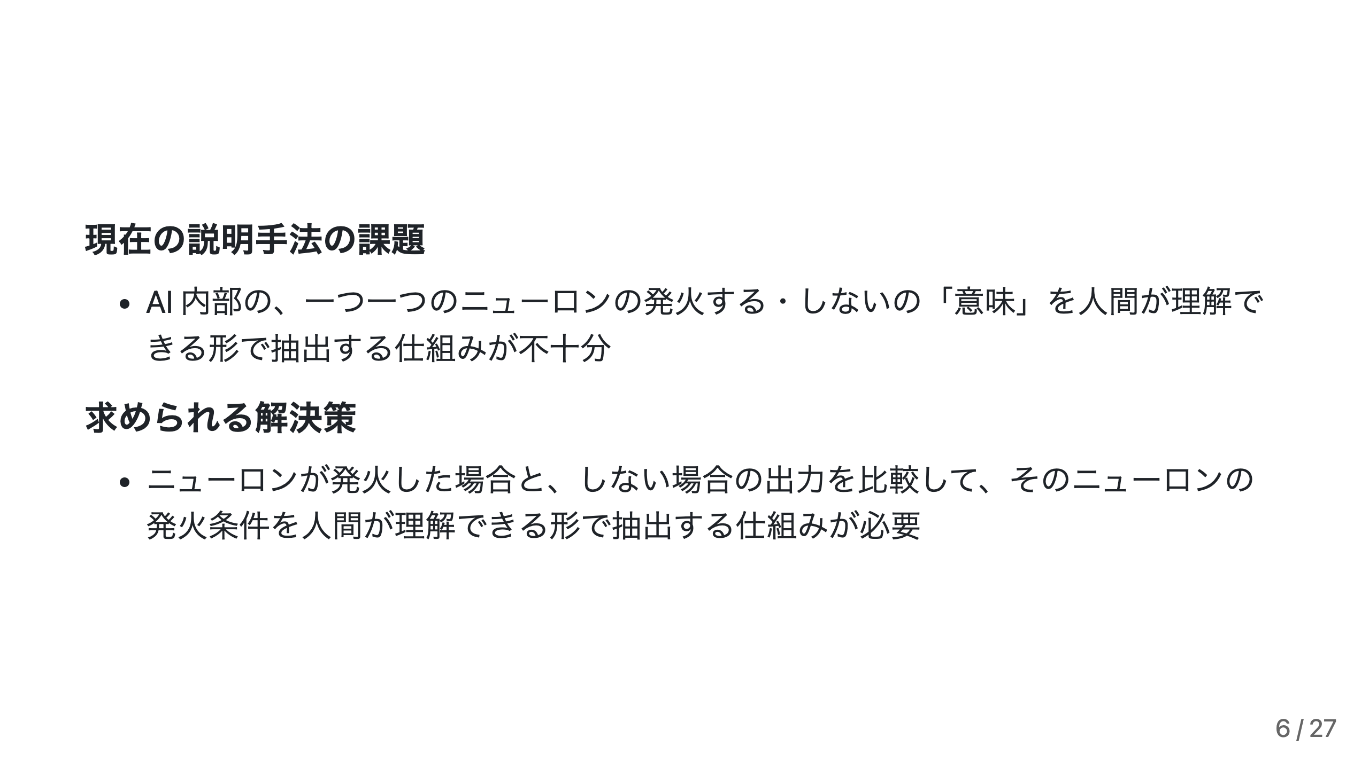

Slide 7
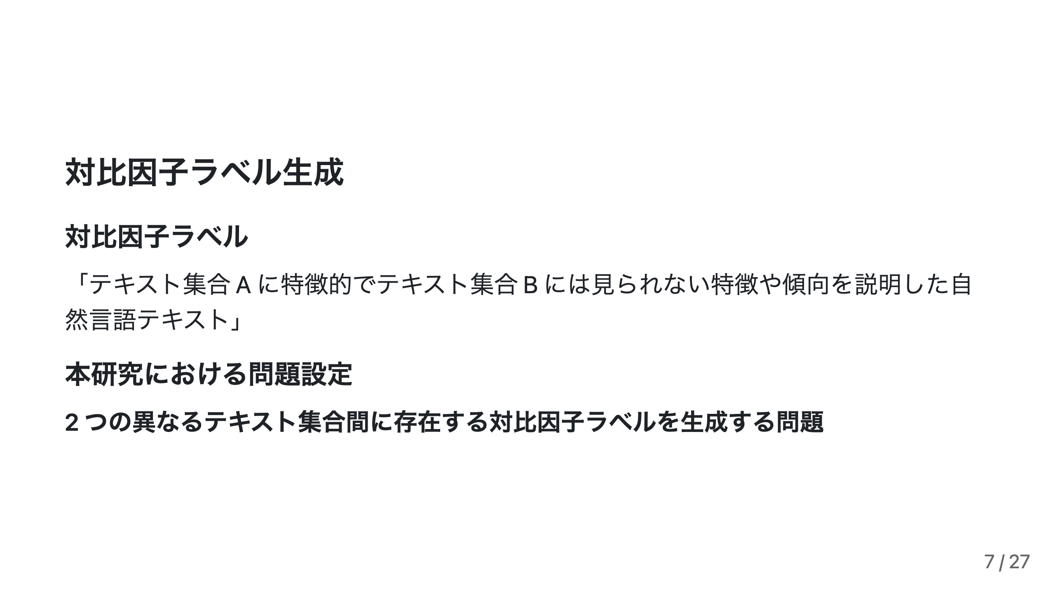
Notes:
この課題を踏まえて、本研究では対比因子ラベル生成という問題に取り組みます 先ほどの説明における「ニューロンの発火条件」を説明したテキスト

Slide 8
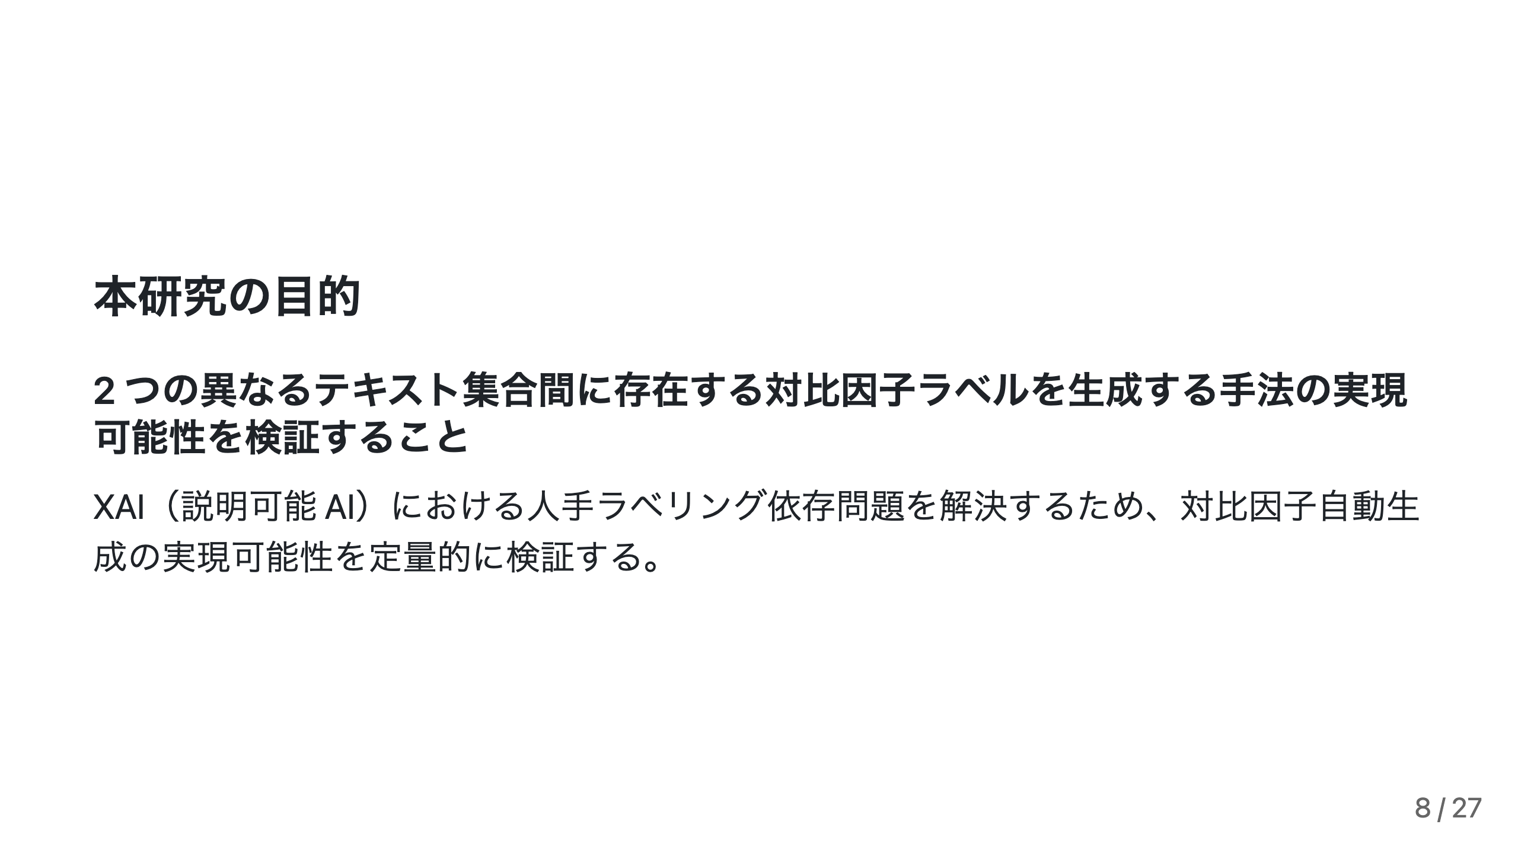

Slide 9

Notes:
page:title

Slide 10
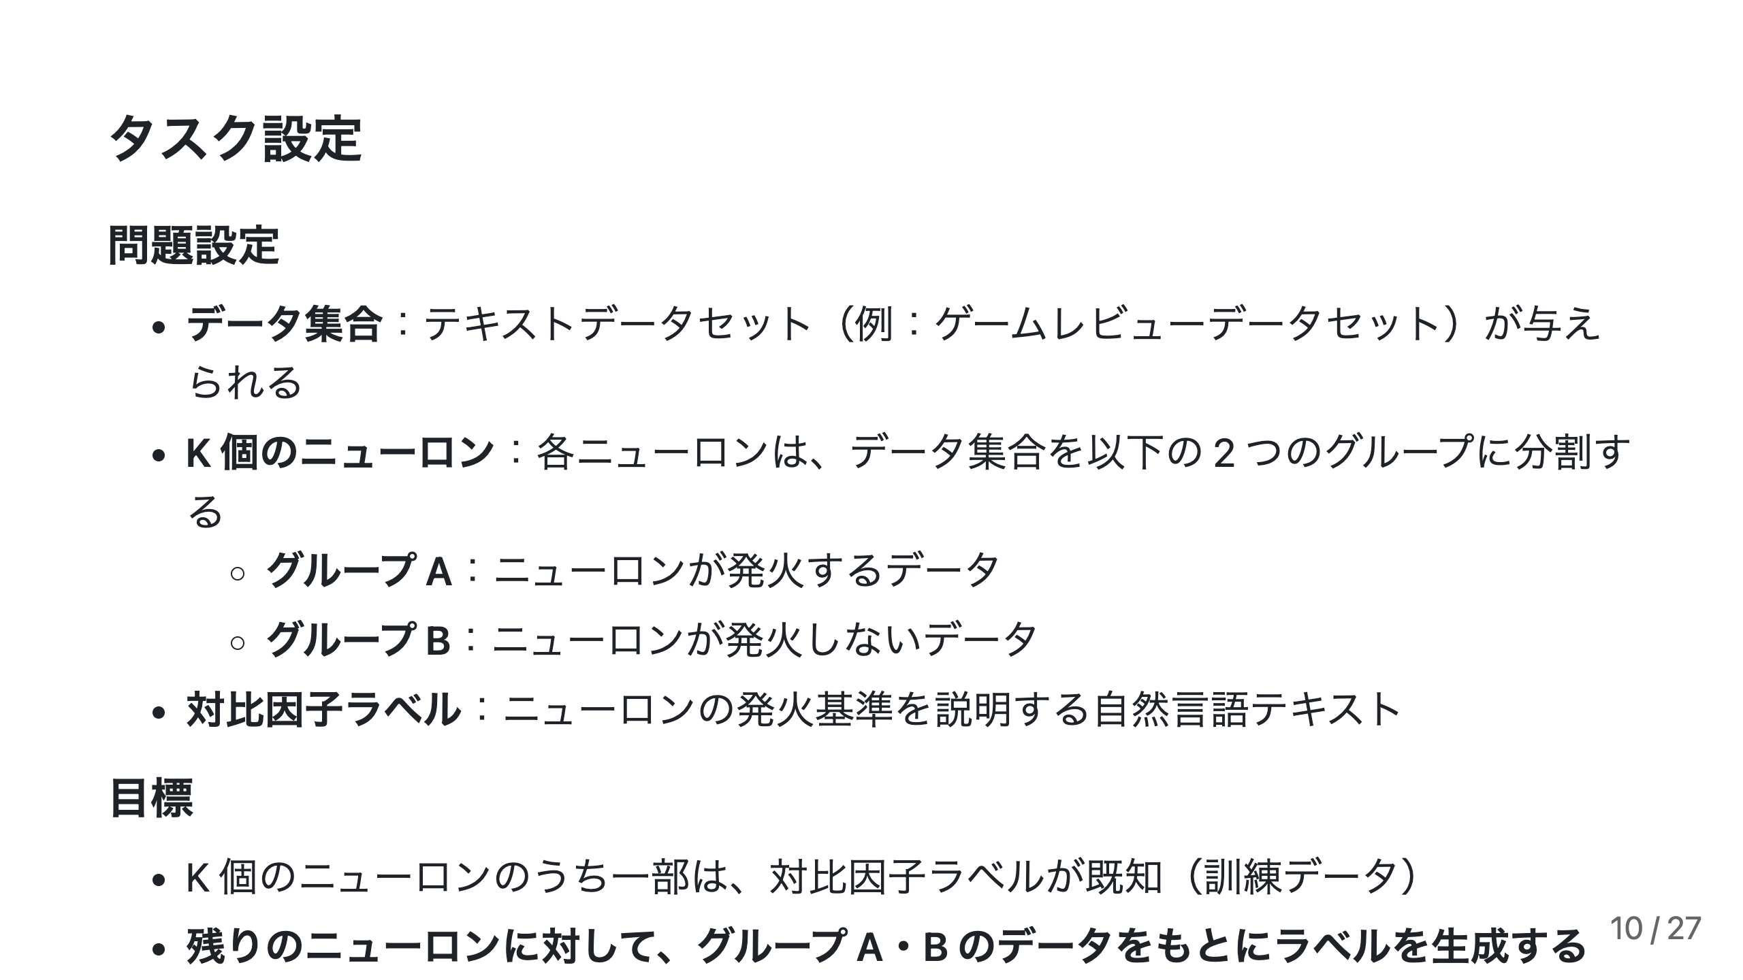

Slide 11
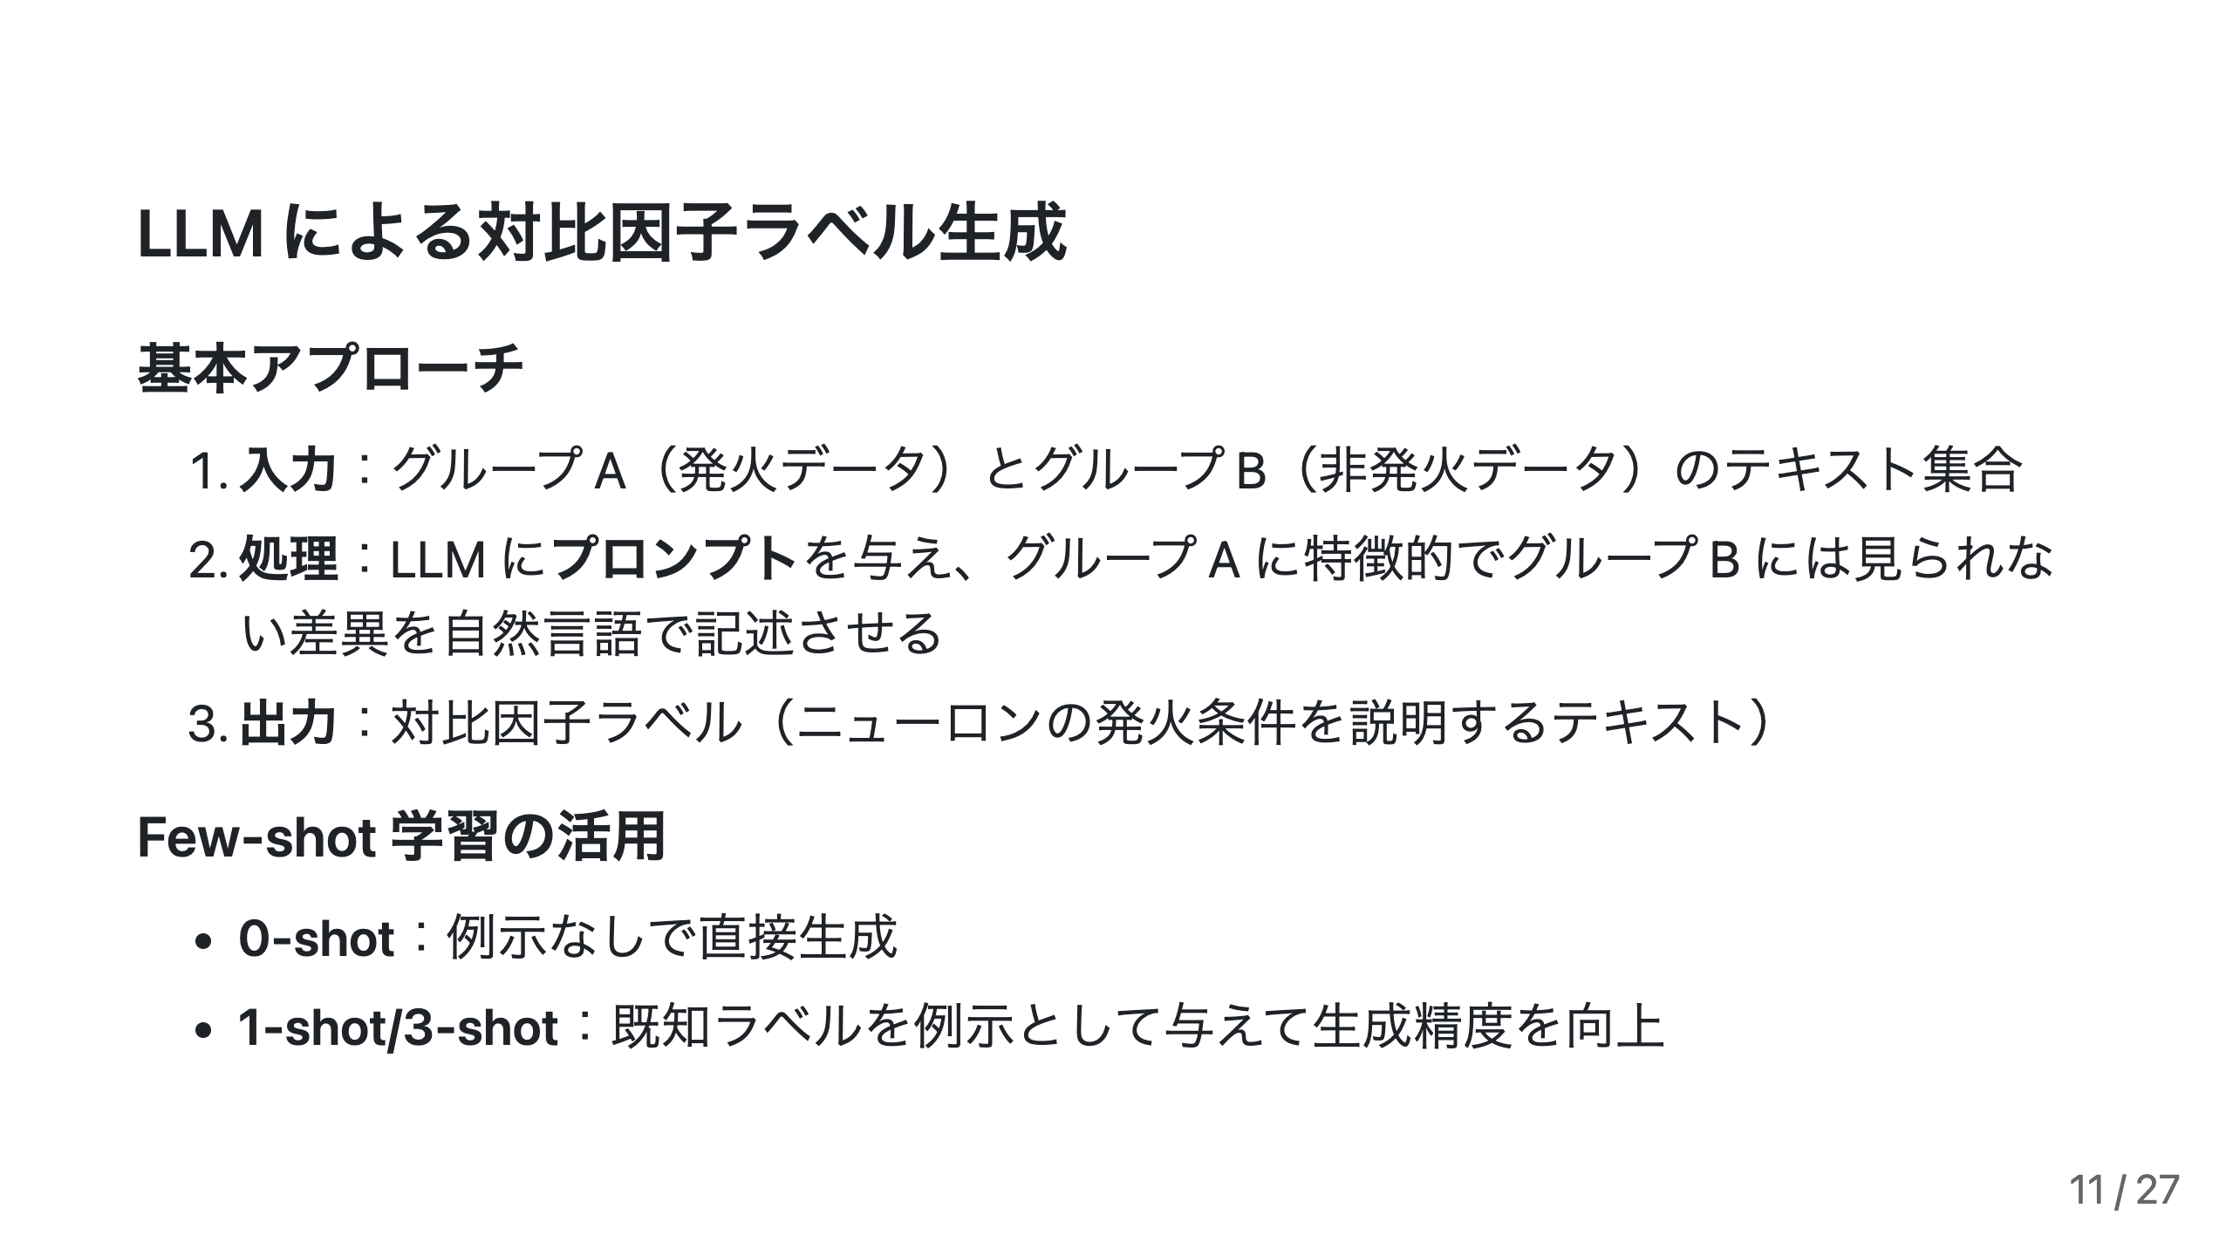

Slide 12
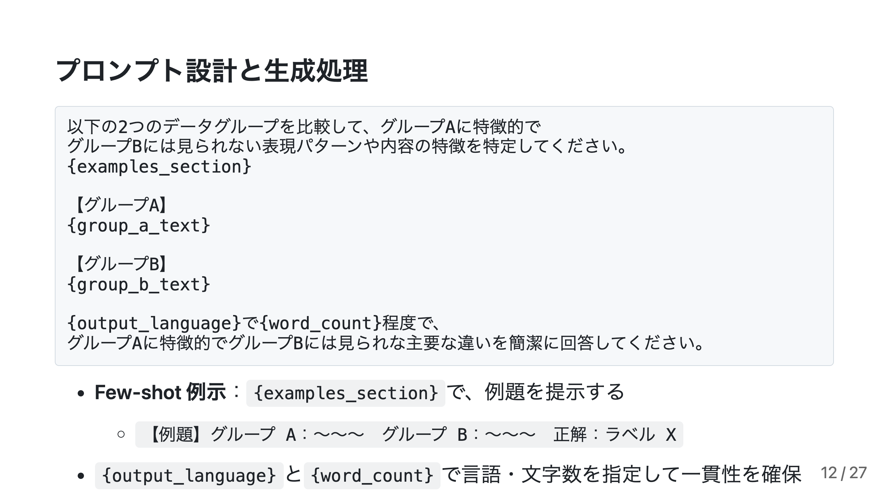

Slide 13

Notes:
page:title

Slide 14
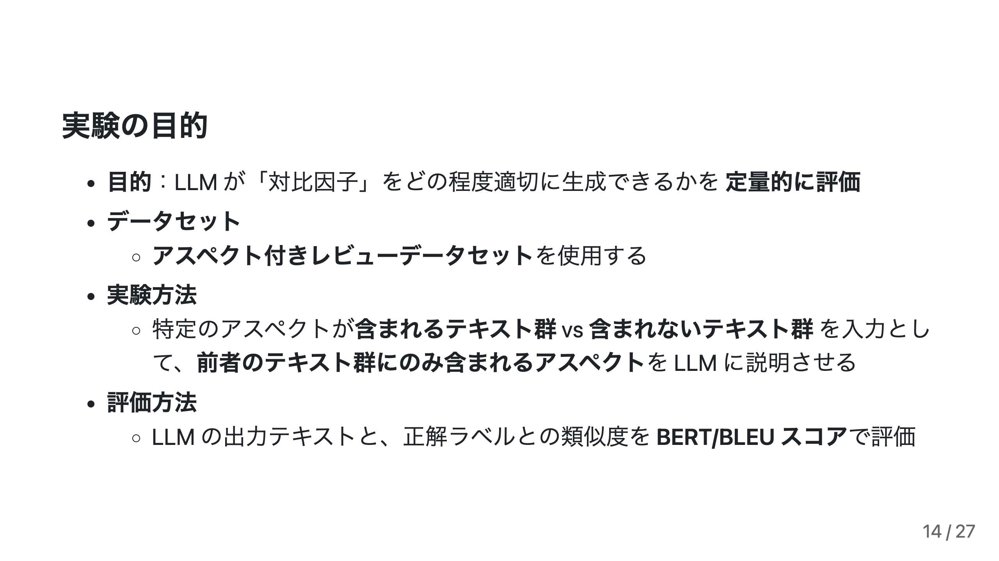

Slide 15
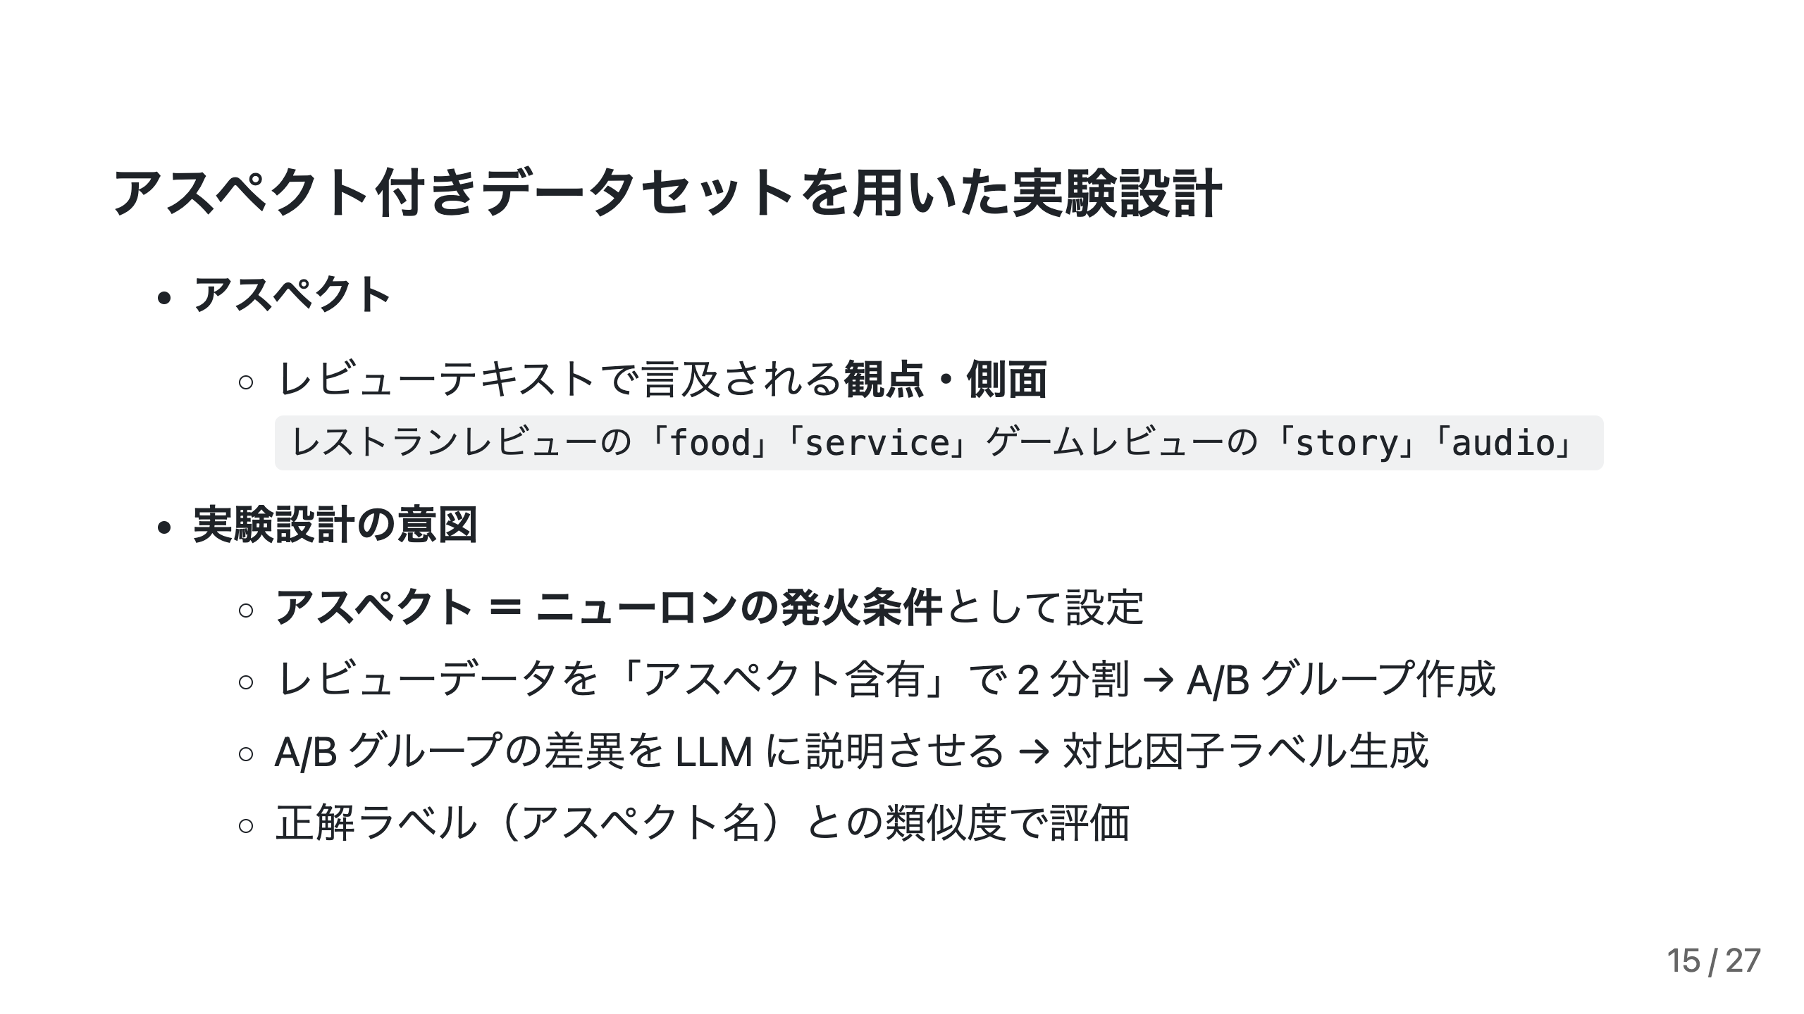

Slide 16
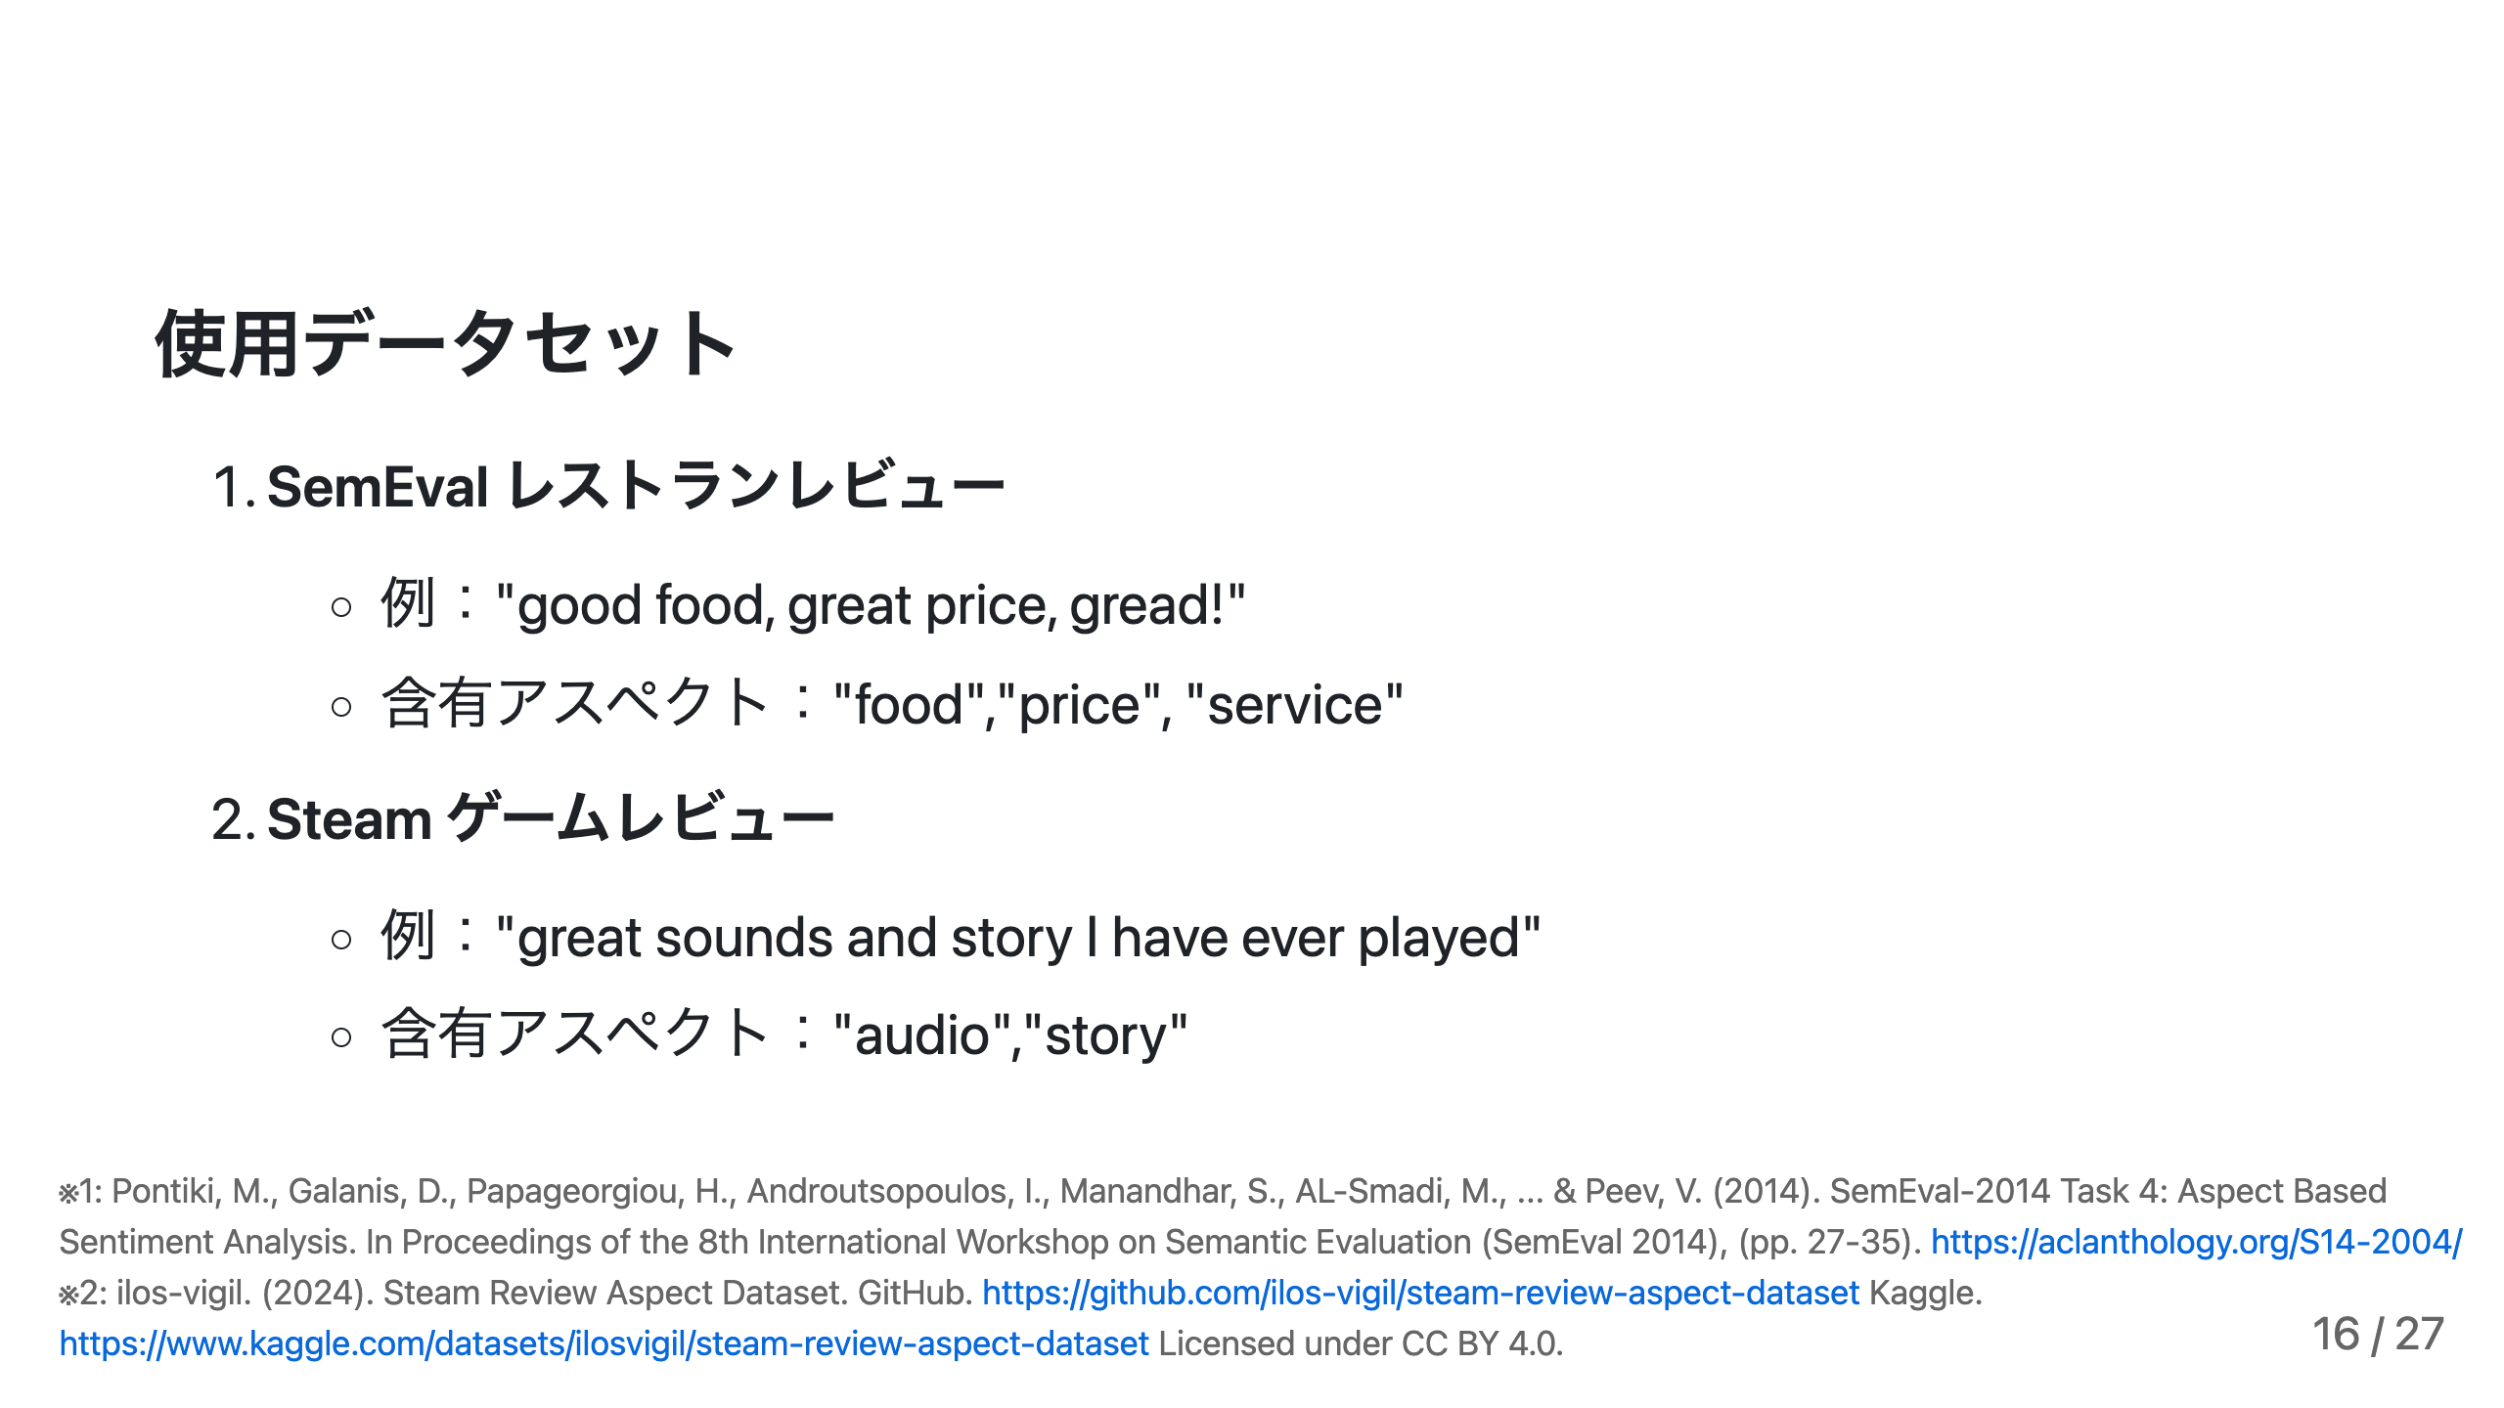

Slide 17
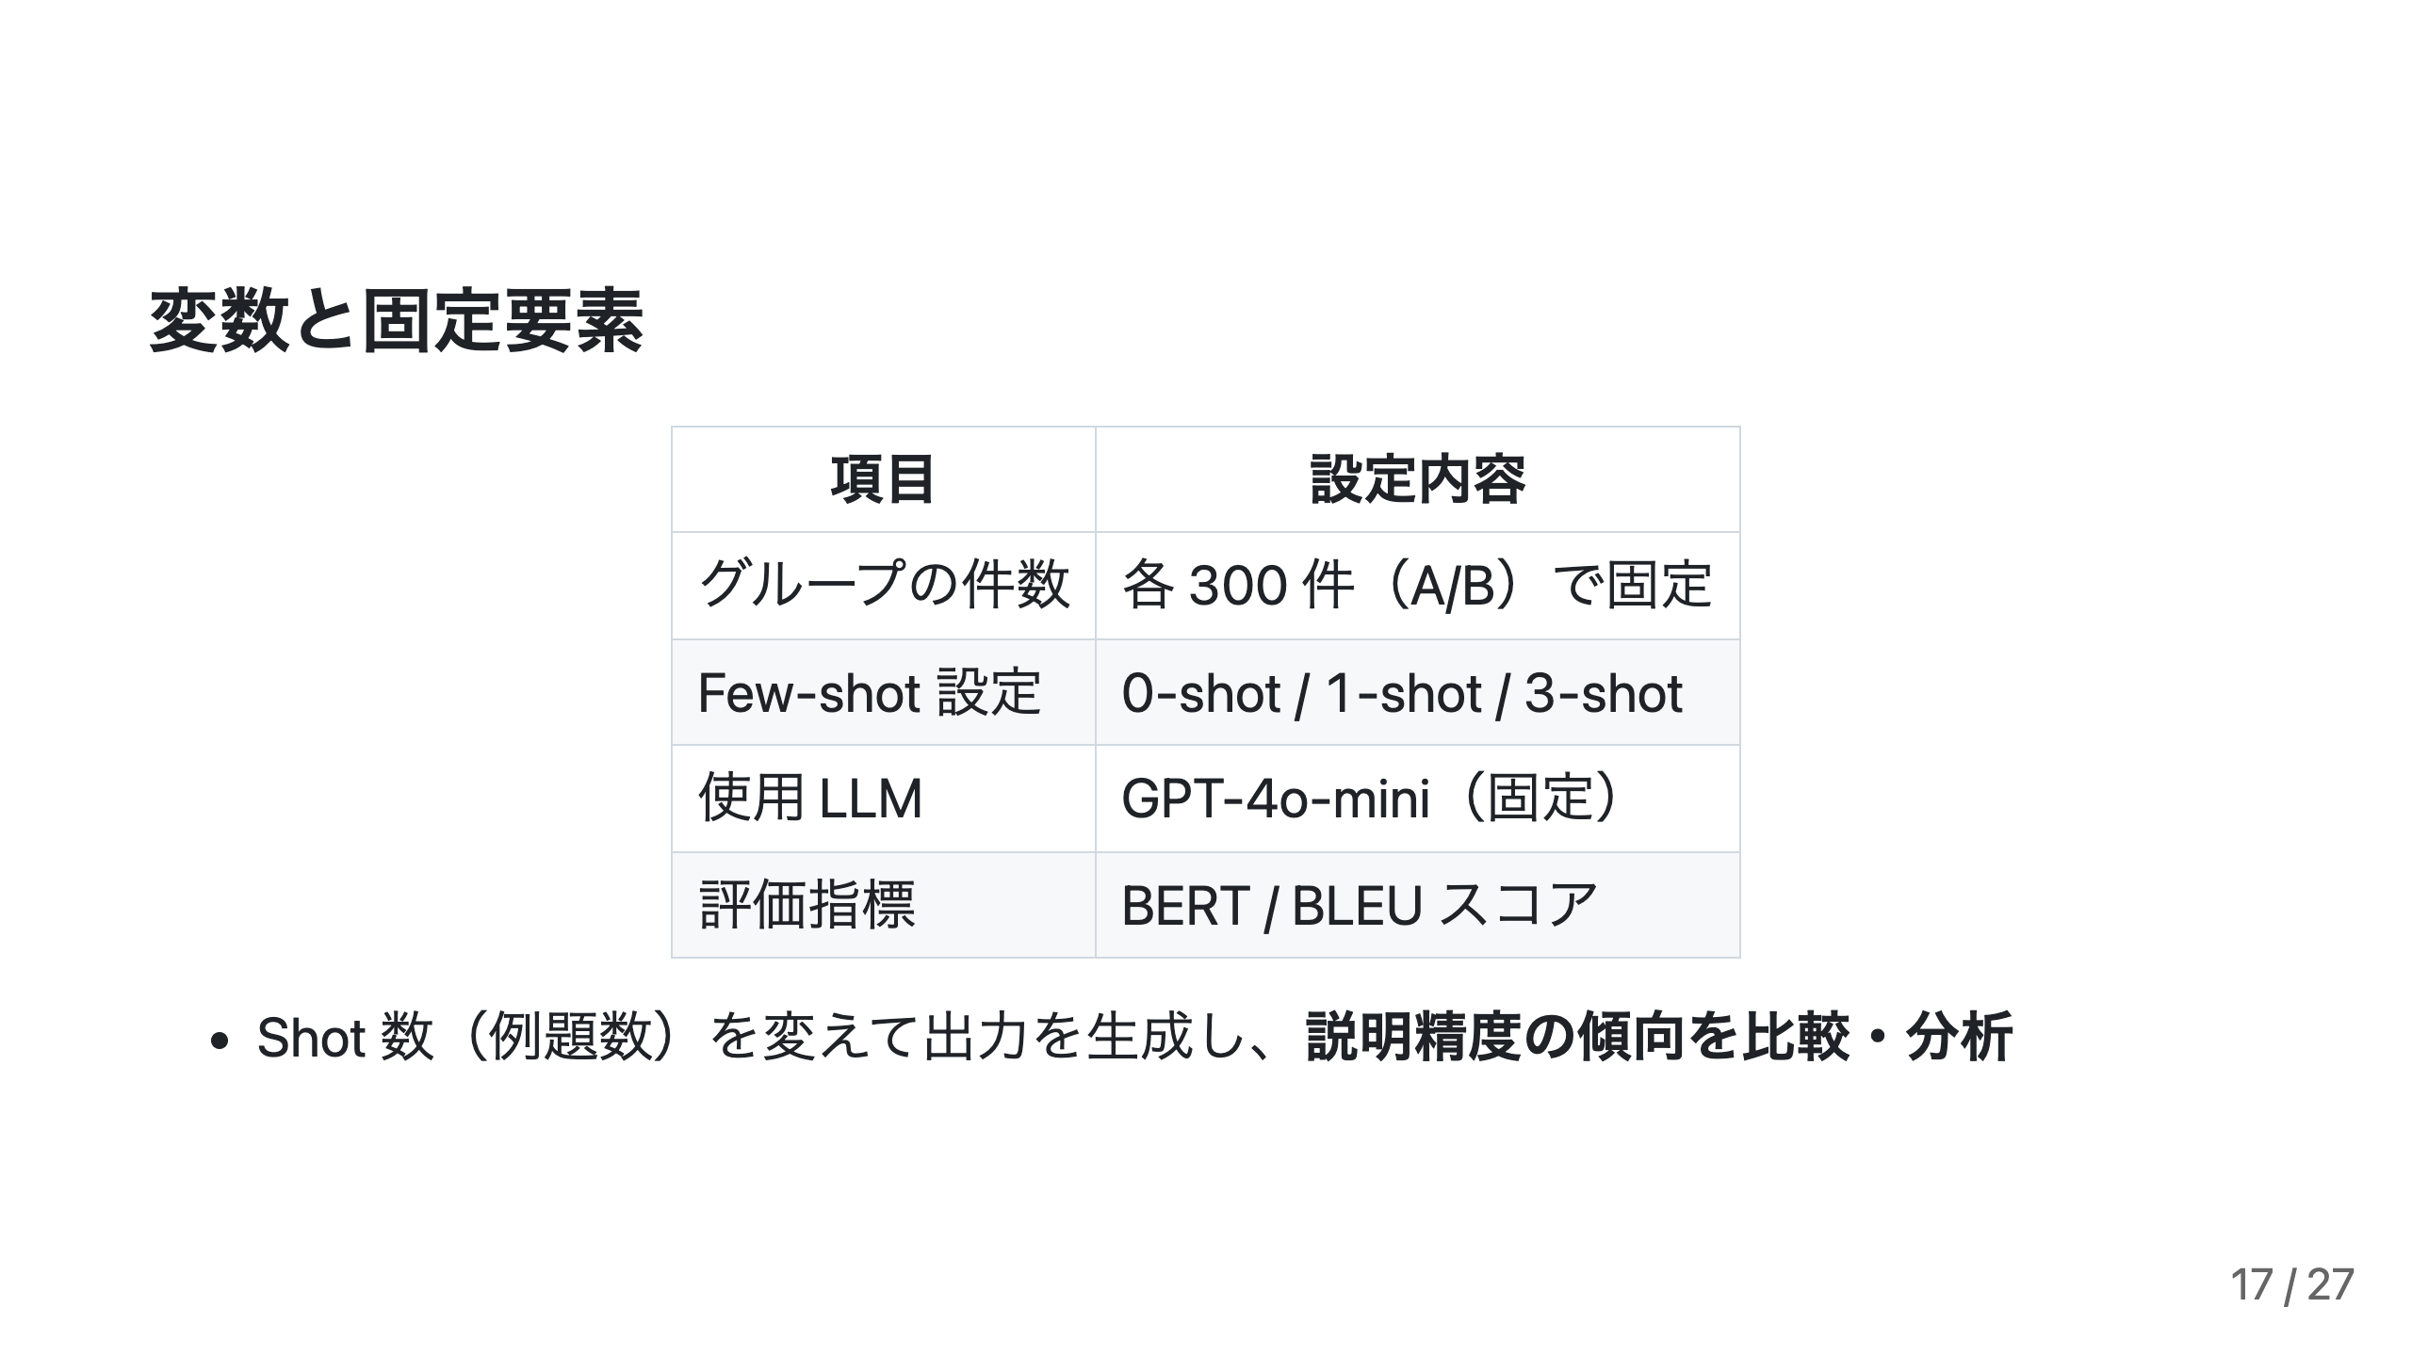

Slide 18
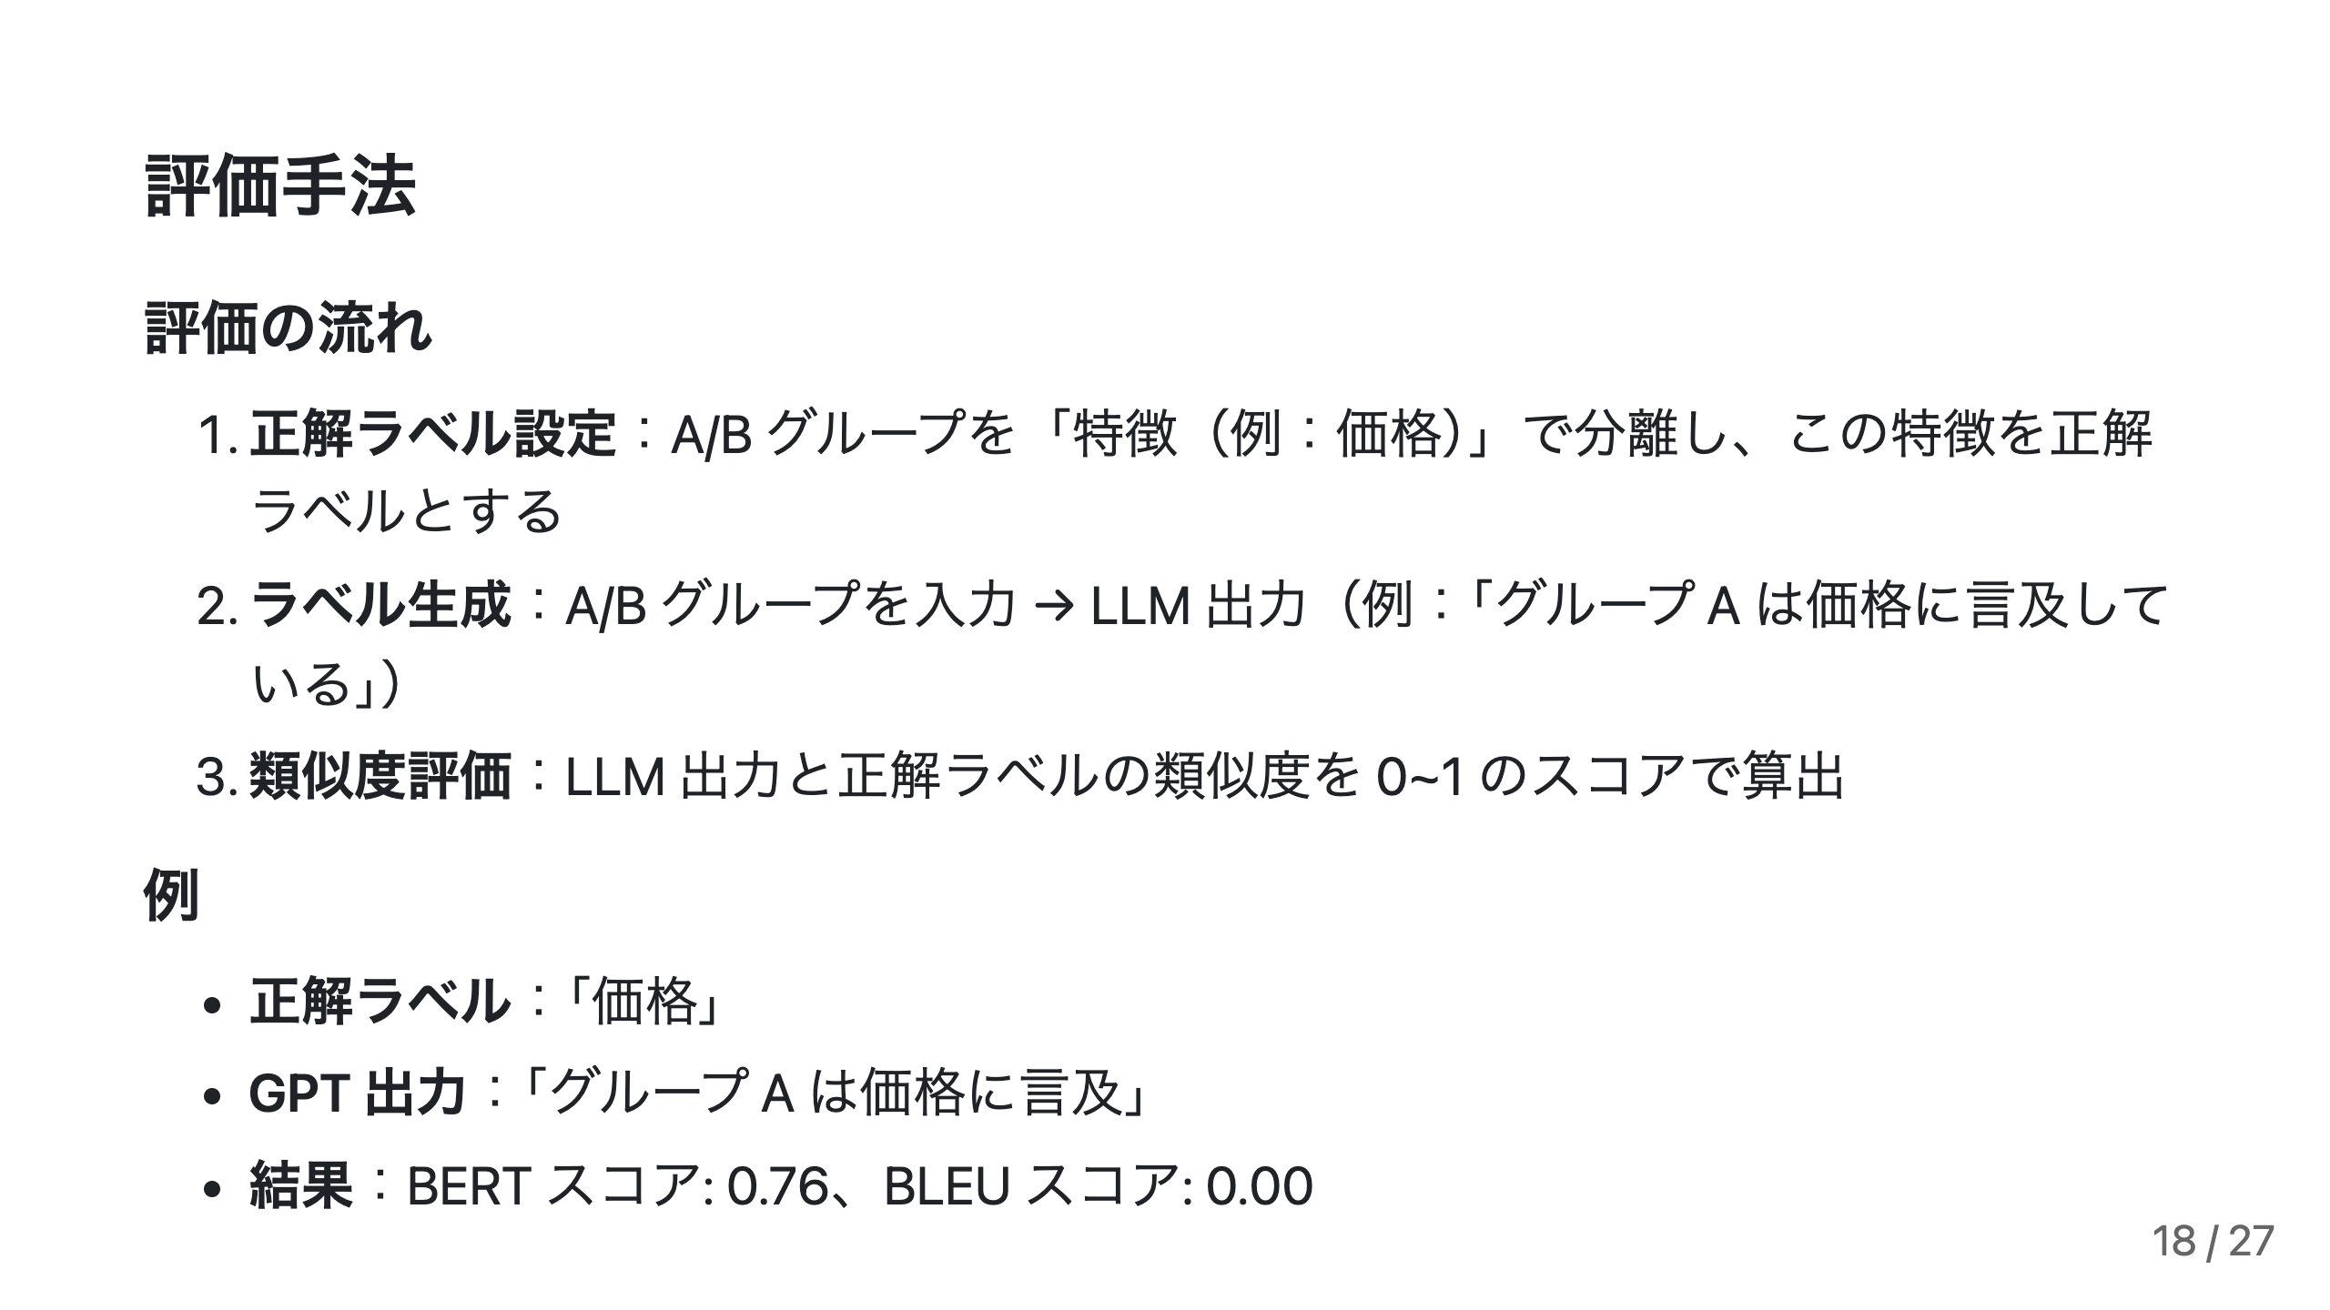

Slide 19
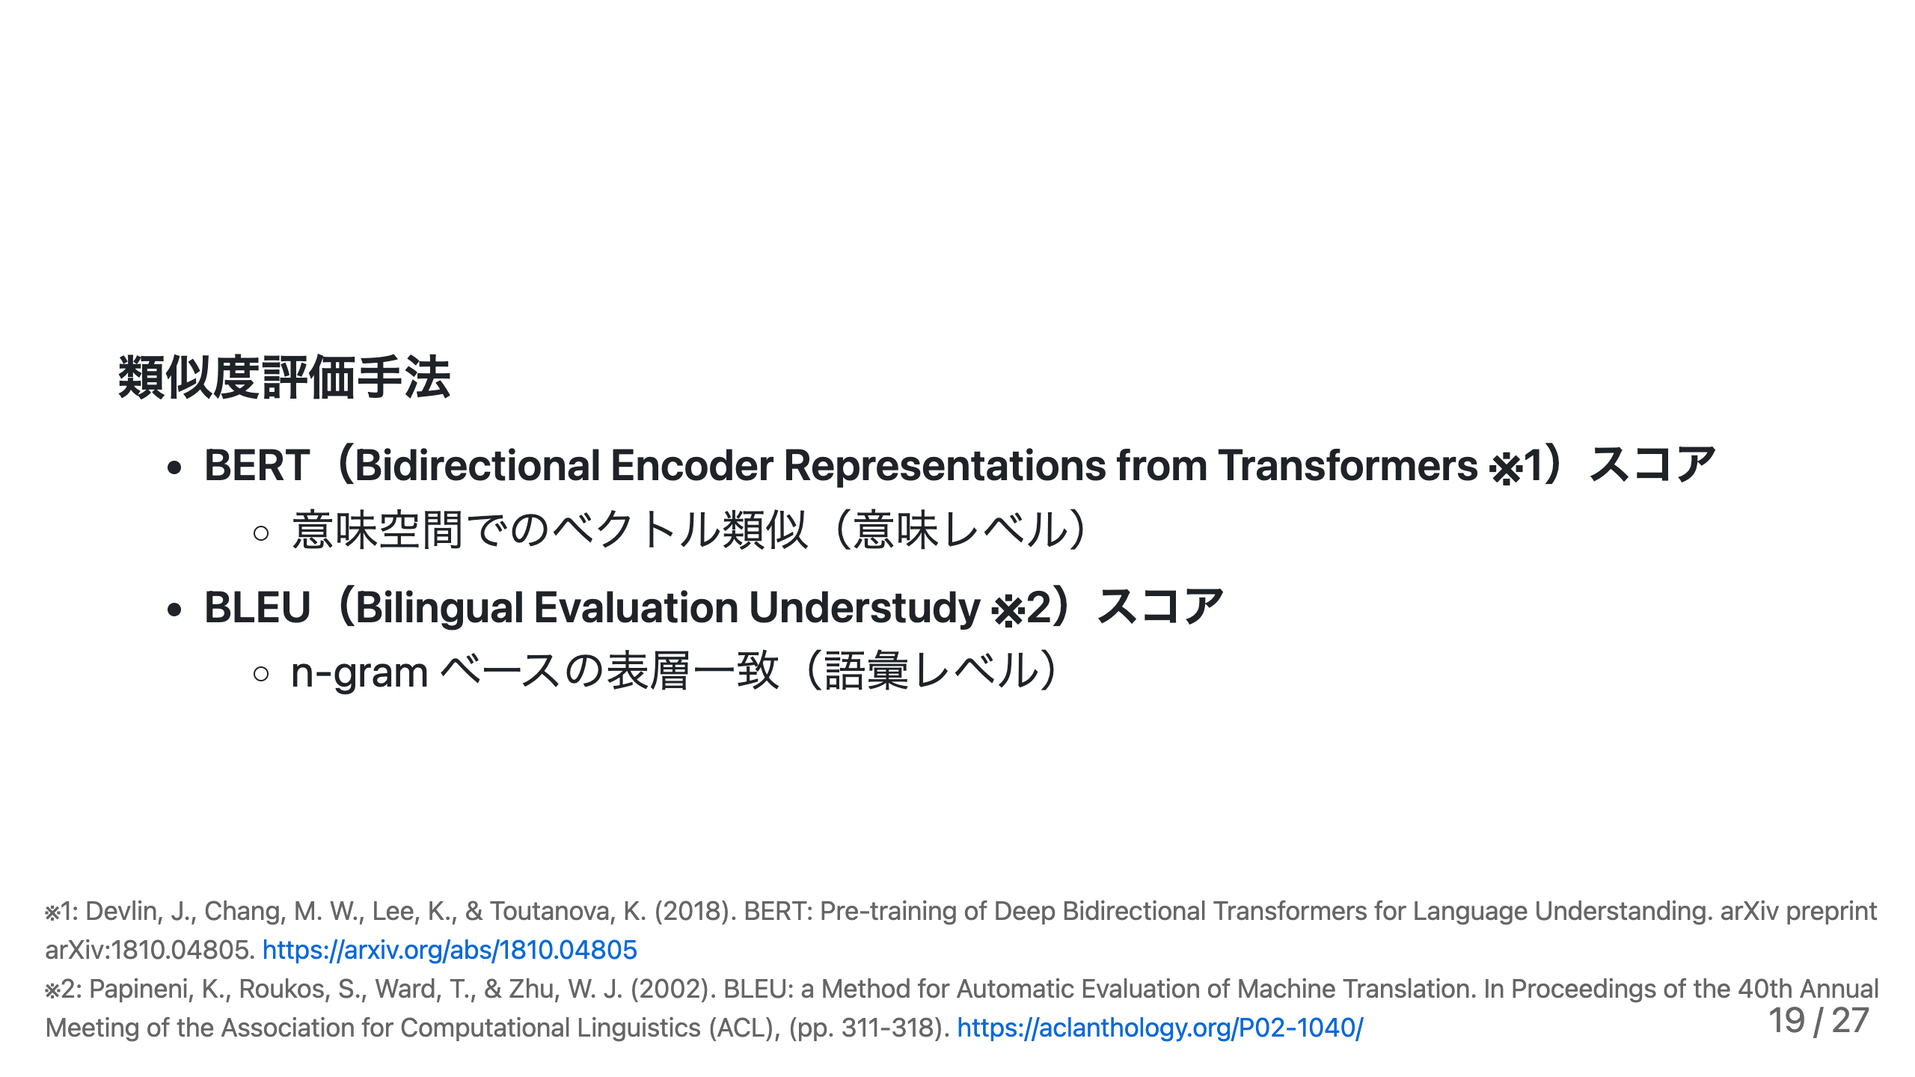

Slide 20


Slide 21
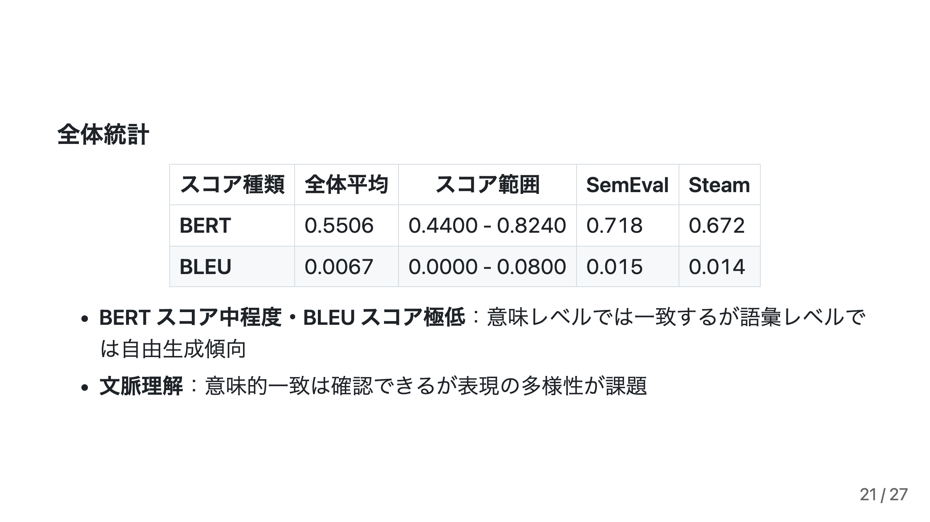

Slide 22
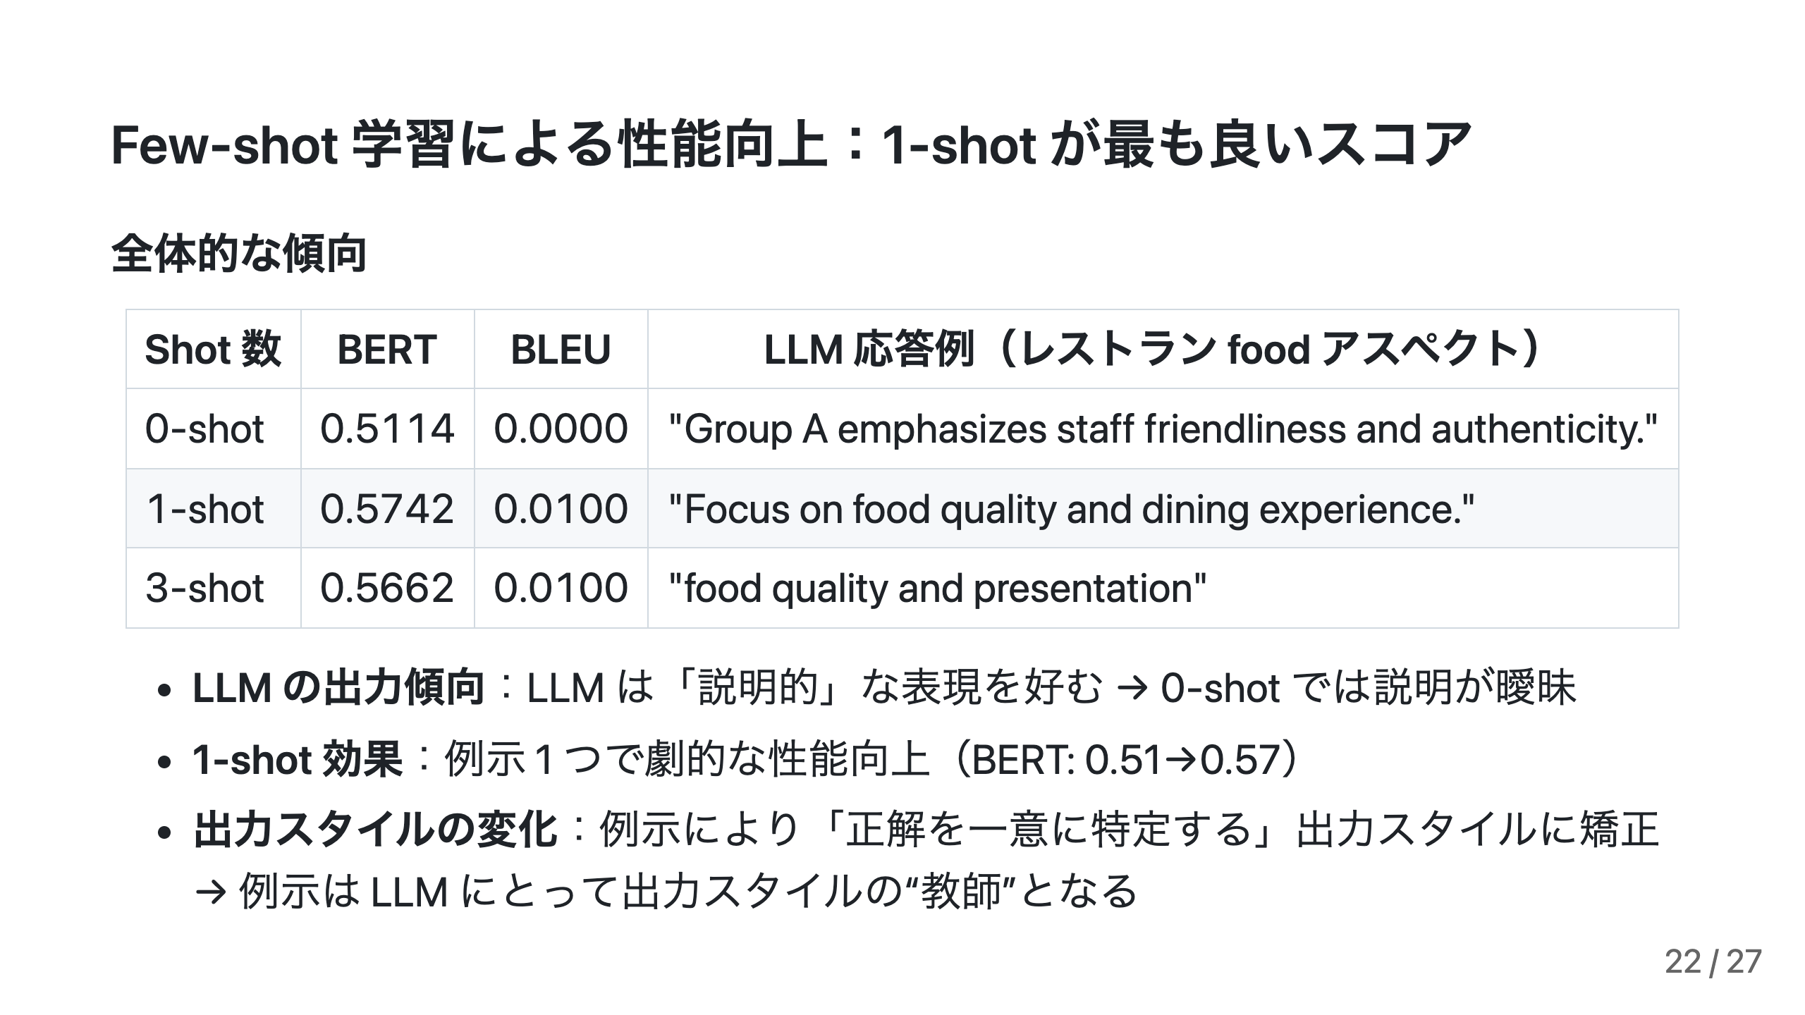

Slide 23
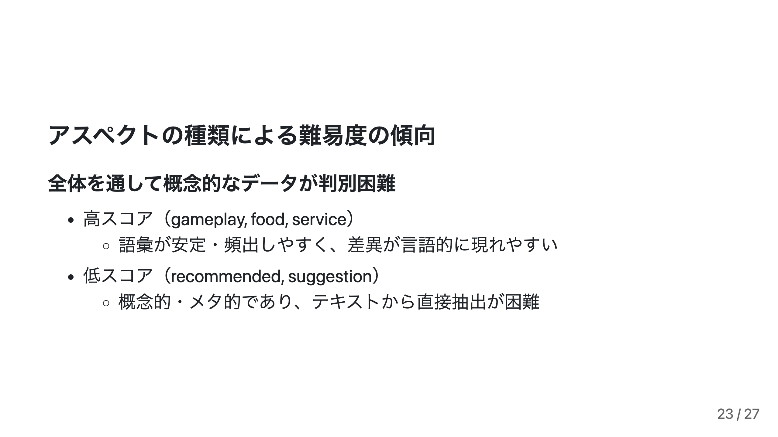

Slide 24
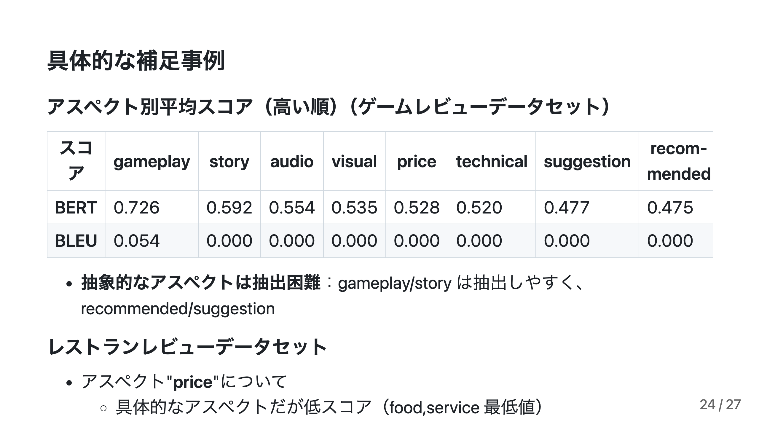

Slide 25

Notes:
page:title

Slide 26
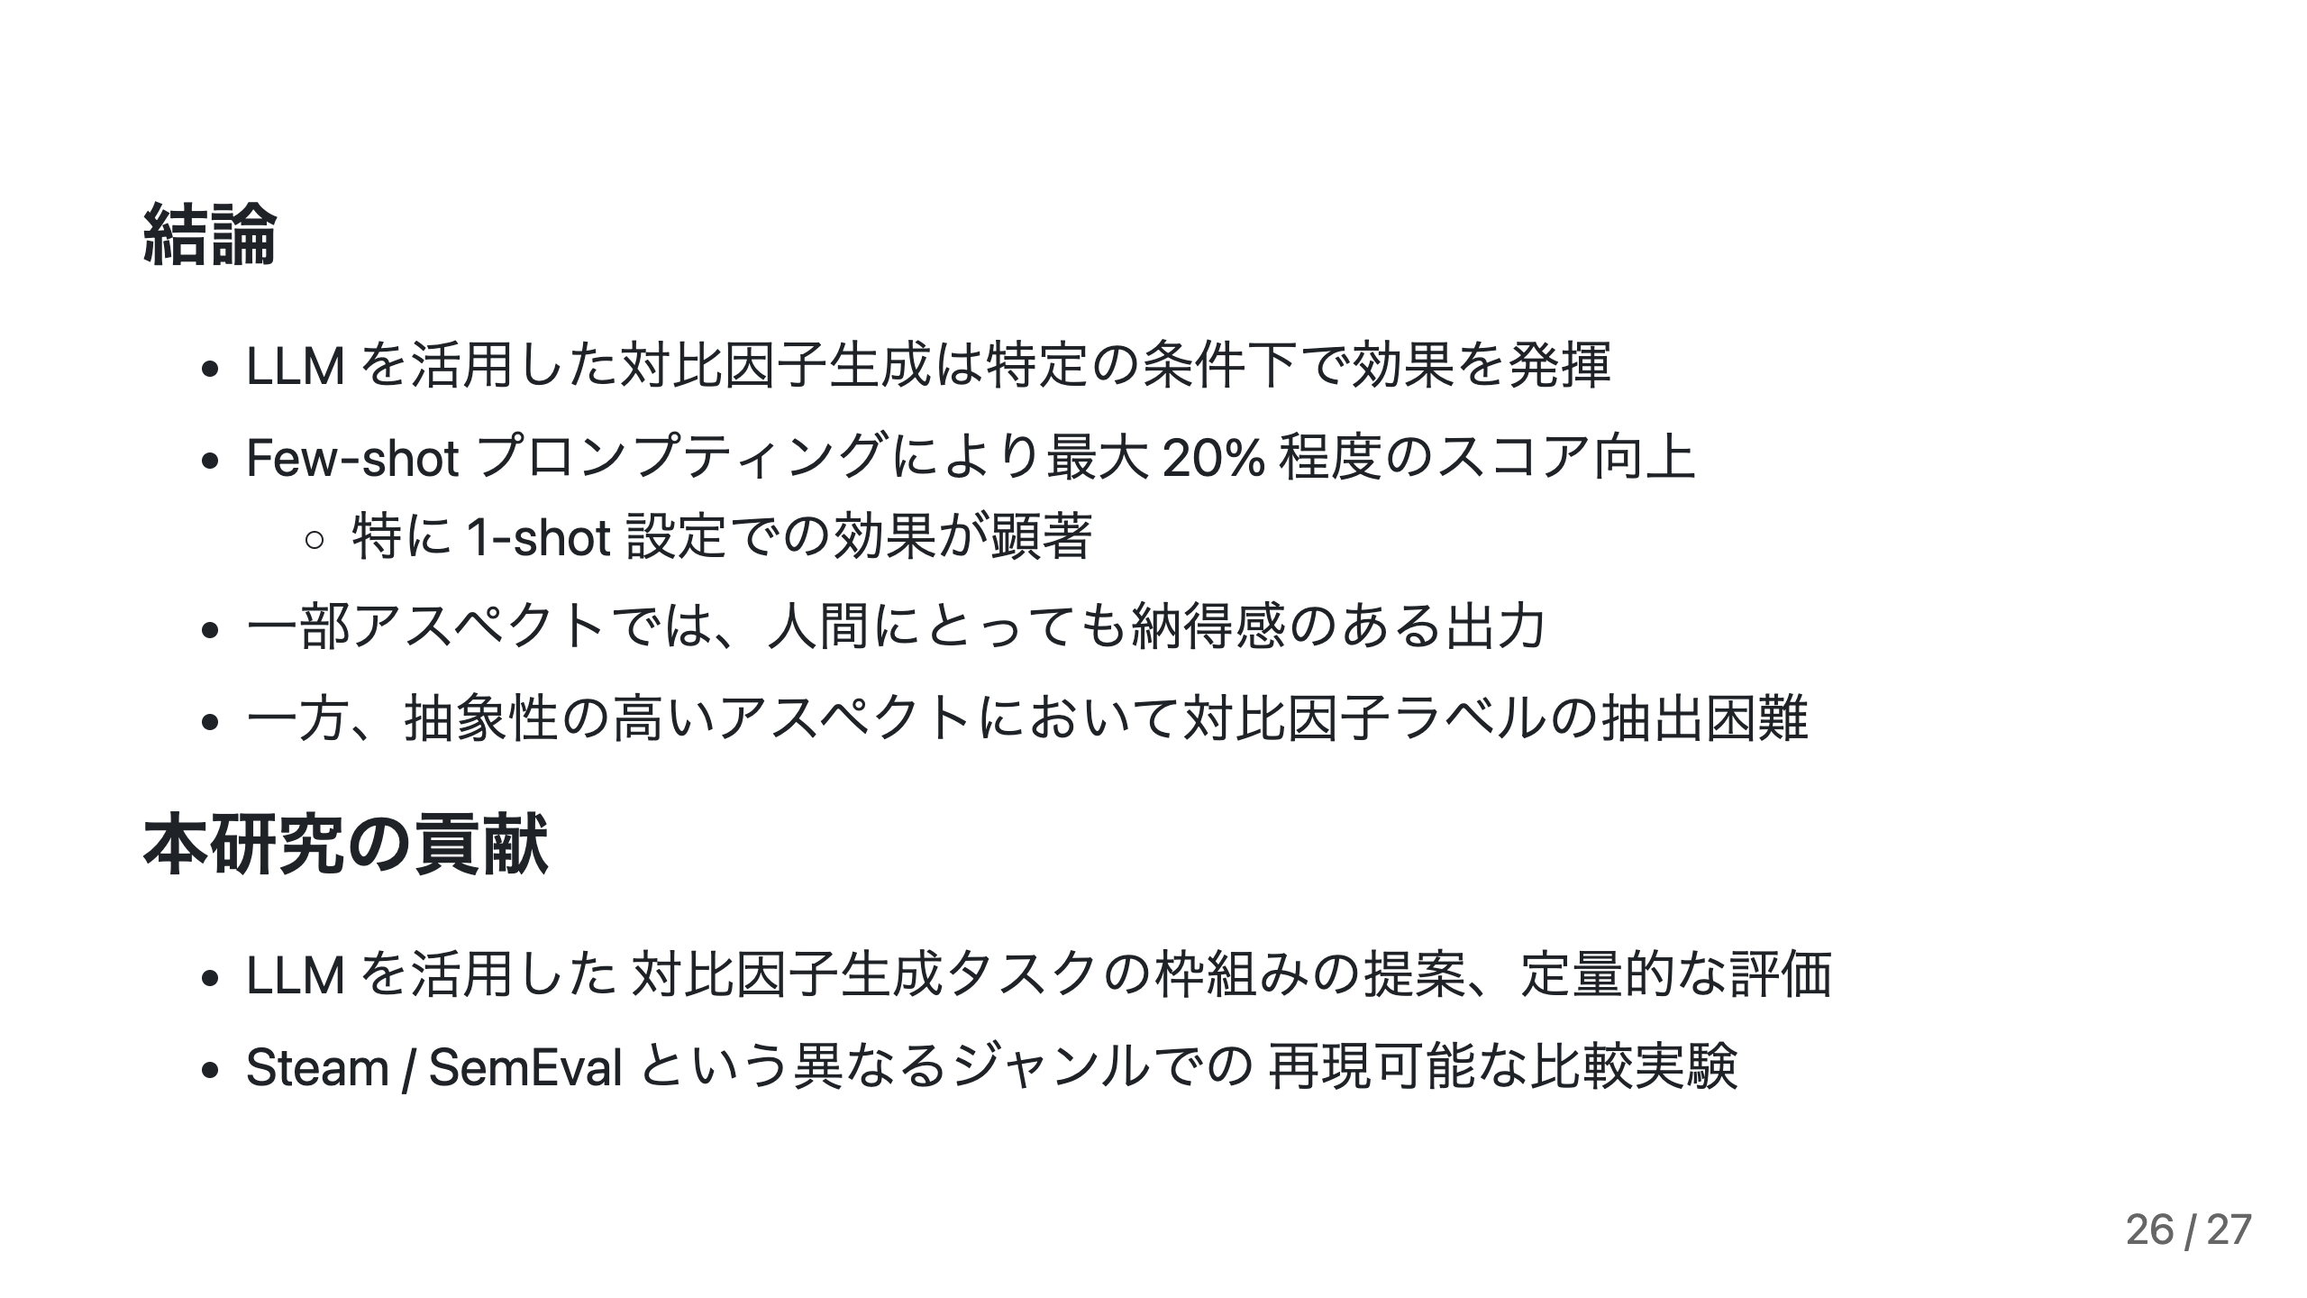

Slide 27
